Slide 1
МДК 03.01 Слесарное дело и технические измерения Раздел 1 Слесарное дело
Подготовительные слесарные работы:
ТЕМА: Рубка металла

Slide 2
Тема 1.2
Подготовительные операции слесарной обработки:
Тема 1.2.1 Разметка плоскостная и
пространственная
Тема 1.2.2 Гибка и правка металла
Тема 1.2.3 Рубка металла
Тема 1.2.4 Резка металла

Slide 3
Тема 1.2
Подготовительные операции слесарной обработки:
Тема 1.2.3
Рубка металла

Slide 4
Цели и задачи
знать:
основные виды слесарных работ при рубке металлов, порядок их выполнения, применяемые инструменты и приспособления;
технику безопасности при выполнении слесарных работ при рубке металла

Slide 5
РУБКА МЕТАЛЛА
Учебные вопросы:
Цель и назначение слесарной рубки.
Инструменты, применяемые при рубке.
Заточка режущего инструмента.
Основные правила и способы выполнения работ при рубке.
Ручные механизированные инструменты.
Типичные дефекты при рубке, причины их появления и способы предупреждения.
Техника безопасности при рубке

Slide 6
1. Цель и назначение слесарной рубки

Slide 7
1. Цель и назначение слесарной рубки
Рубка – слесарная операция по снятию с заготовки слоя материала, а также разрубание металла (листового, полосового, профильного) на части режущими инструментами (зубилом, крейцмейселем или канавочником) при помощи ударного инструмента (молотка слесарного).
Рубкой выполняют следующие работы:
удаление лишних слоев материала с поверхностей заготовок (обрубка литья, сварных швов, прорубание кромок под сварку и пр.);
обрубку кромок и заусенцев на кованых и литых заготовках;
разрубание на части листового материала;
вырубку отверстий в листовом материале;
прорубание смазочных канавок и др.

Slide 8
РУБКА
В зависимости от назначения обрабатываемой детали рубка может быть:
чистовой за один рабочий ход снимают слой металла толщиной от 0,5 до 1 мм;
черновой – от 1,5 до 2 мм.
Точность обработки, достигаемая при рубке составляет 0,4…1 мм.

Slide 9
2. Инструменты, применяемые при рубке

Slide 10
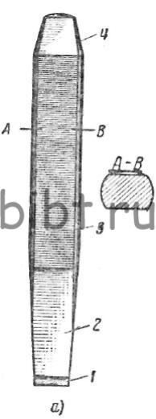
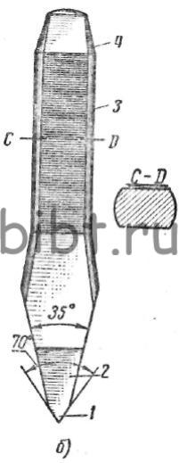
Инструмент для рубки металла
а - зубило,
б - крейцмейсель,
в - канавочник:
1 - угол заточки,
2 - рабочая часть,
3 - средняя часть,
4 - головка

Slide 11
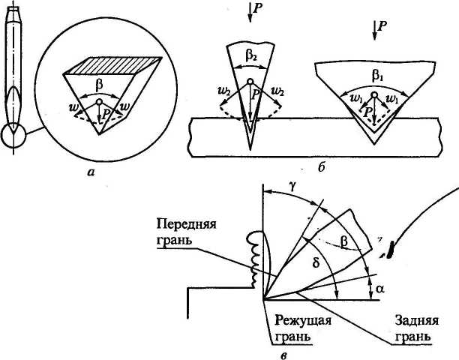
2. ИНСТРУМЕНТЫ, ПРИМЕНЯЕМЫЕ ПРИ РУБКЕ
Слесарное зубило (рис. 1) состоит из трех частей: рабочей, средней, ударной. Как и при любой обработке резанием, режущая часть инструмента представляет собой клин (рис. 1 а).
Рис. 1. Зубило слесарное: а - общий вид зубила и его рабо­чей части; б - угол заострения и действие сил; в - элементы резания при рубке; Р - сила резания; w₁, w₂ - составляющие силы резания; β, β₁, β₂ - углы заострения; γ - пе­редний угол; а - задний угол; δ -угол резания

Slide 12
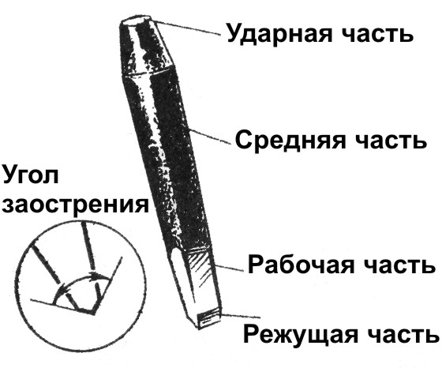
СЛЕСАРНОЕ ЗУБИЛО
(головка)

Slide 13
Слесарное зубило
Изготовляется из инструментальной углеродистой стали У7А или У8А.
Ширина режущей кромки зубила обычно равна 20-25 мм.
Угол заточки 1 зубила выбирается в зависимости от твердости обрабатываемого металла.
Чем тверже металл, тем угол заточки зубила берется больше, и наоборот.
Обычно угол заточки принимается при рубке чугуна, твердой стали и твердой бронзы 70°,
средней и мягкой стали 60°,
латуни, меди и цинка 45°,
для очень мягких металлов: алюминия, электрона и других - 35-40°.
Зубила применяются длиной 100, 125, 150, 175 и 200 мм. Рабочая часть зубила закаливается на длину 25-30 мм и отпускается до твердости HRC = 52-57. Ударная часть (головка) зубила закаливается на длину 15-25 мм и отпускается до твердости HRC 32-40.

Slide 14
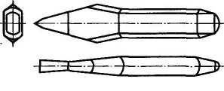
Крейцмейсель
Крейцмейсель (рис. 2) отличается от зубила более узкой режущей кромкой.
Крейцмейсель применяют для вырубания канавок, прорубания шпоночных пазов и тому подобных работ.
Рис. 2. Крейцмейсель

Slide 15
Крейцмейсель
Предназначен для вырубания узких канавок и шпоночных пазов, срубания заклепок и т. п. Однако довольно часто им пользуются перед применением зубила для обрубки больших плоскостей. Например, если нужно обрубить всю верхнюю грань чугунной широкой плиты, то обработка будет легче и точнее, если предварительно крейцмейселем прорубить канавки, а затем снять оставшуюся часть зубилом.

Slide 16
Канавочник
Канавочник (рис. 3) применяется для вырубания смазочных канавок во вкладышах и втулках подшипников скольжения и профильных канавок специального назначения: полукруглых, двугранных и т. п.
От крейцмейселя он отличается только формой режущей кромки.
Рис. 3. Канавочник

Slide 17
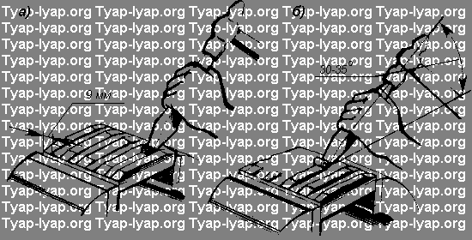
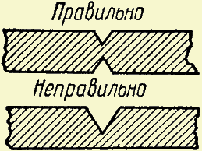
Рубка толстого металла

Slide 18
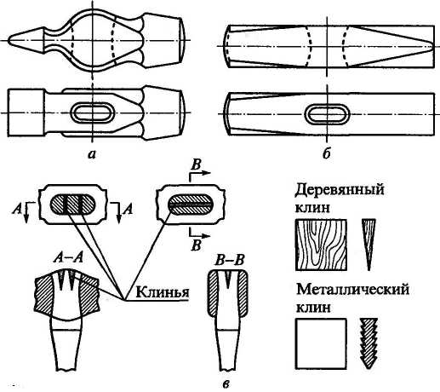
Слесарные молотки
Слесарные молотки (рис. 4) применяются при рубке в качестве ударного инструмента для создания силы резания и бывают двух видов – с круглым (рис. 4, а) и квадратным (рис. 4, б) бойком.
Рис. 4. Молотки слесарные:
а – с круглым бойком;
б – с квадратным бойком;
в – способы крепления ручки

Slide 19
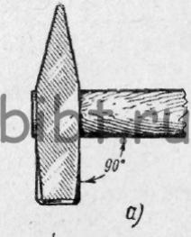
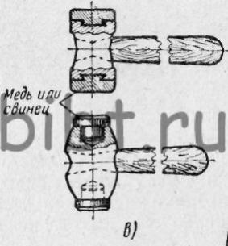
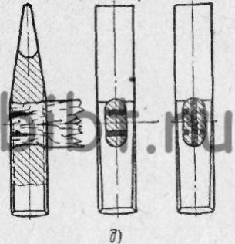
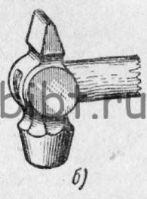
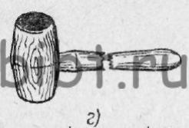
Молотки слесарные
а - с квадратным бойком,
б - с круглым бойком,
в - с вставками из мягкого металла,
г - деревянный (киянка),
д - расклинивание ручек молотка

Slide 20
Молотки слесарные
Изготовляются молотки из целого куска кованой инструментальной углеродистой стали марок У7, стали 50, 60.
Вес молотков в зависимости от характера выполняемых работ бывает разный: 50, 100, 150, 200 и 300 г (применяются для выполнения инструментальных работ), 400 и 500 г (для слесарных работ) и 600, 800 г (для ремонтных работ). Молотки весом от 4 до 16 кг называют кувалдами (для тяжелых работ).
Ручка делается из наиболее твердых и упругих пород дерева (березы, бука, кизила, рябины, дуба, клена и др.). Дерево для ручек должно быть без сучков и трещин, а поверхность ручки - гладкой, без бугорков и неровностей, которые могут натирать мозоли на руке при работе.

Slide 21
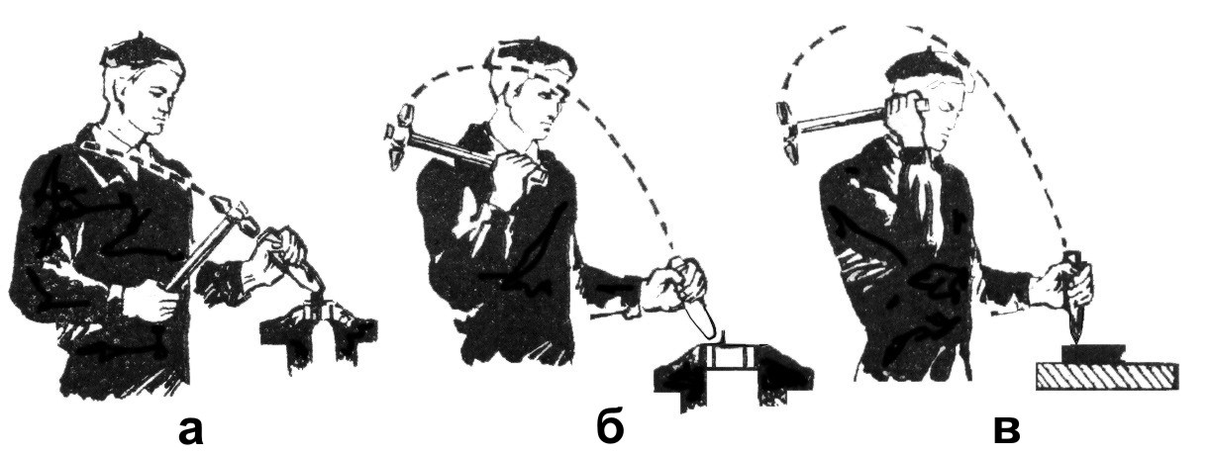
С квадратным бойком | m молотка | С круглым бойком
№ 1, 2, 3 – для слесарно-инструментальных работ | 50 | Нет
 | 100 | Нет
 | 200 | № 1 - для разметки и правки.
Нет | 300 | Нет
№ 4, 5, 6 – рубка, гибка, клёпка | 400 | № 2, 3, 4 – для слесарных работ
 | 500
 | 600
№ 7, 8 – для ремонтных работ (редко) | 800 | № 5, 6 – для ремонтных работ (редко)
 | 1000
4 - 16 кг. - кувалда
кистевой удар
локтевой удар
плечевой удар
F = m

Slide 23
3. Заточка режущего инструмента

Slide 24
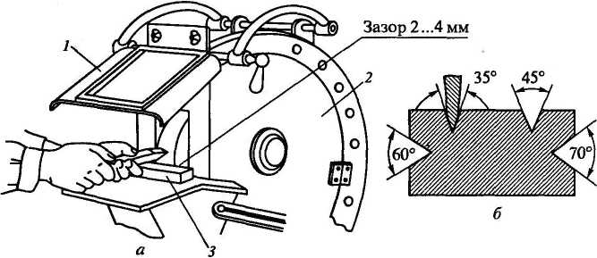
3. ЗАТОЧКА РЕЖУЩЕГО ИНСТРУМЕНТА
Заточка режущего инструмента осуществляется на заточных станках
Рис. 5. Заточной станок:
а - заточной узел станка; б - шаблон для контроля углов заточки; 1- защитный экран; 2 - кожух; 3 - подручник

Slide 25
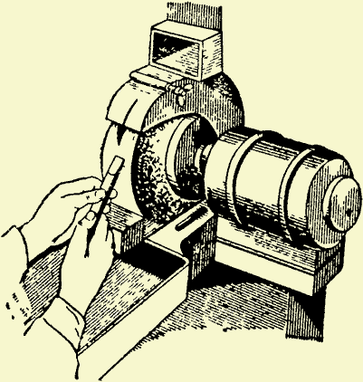
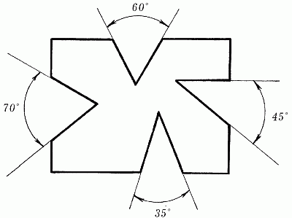
Заточка инструмента на станке вручную
Сталь
Медь,
латунь
Чугун,
бронза
Zn,
Al

Slide 26
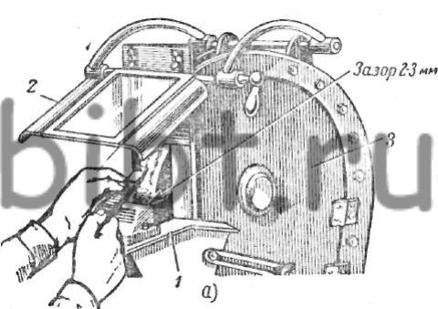
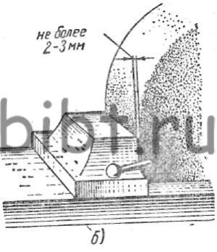
Заточка зубил и крейцмейселей

Slide 28
4. Основные правила и способы выполнения работ при рубке

Slide 29
4. ОСНОВНЫЕ ПРАВИЛА И СПОСОБЫ ВЫПОЛНЕНИЯ РАБОТ ПРИ РУБКЕ
1. При рубке листового и полосового металла толщиной до 3 мм по уровню губок тисков следует соблюдать следующие правила:
часть заготовки, уходящая в стружку, должна располагаться выше уровня губок тисков;
риска на заготовке должна находиться точно на уровне губок тисков, перекос заготовки не допустим;
заготовка не должна выступать за правый торец губок тисков;
рубку по уровню тисков выполнять серединой режущей кромки инструмента, располагая его под углом 45 ° к заготовке (рис. 6 б). Угол наклона зубила в зависимости от угла заострения рабочей части составляет от 30 до 35 ° (рис. 6 а).

Slide 30
Правила рубки металла в тисках
Рубка металла в тисках применяется при необходимости отделения от заготовки большого слоя припуска.
Технология выполнения операции:
Проводят разметку заготовки.
Закрепляют заготовку в тиски, с таким расчетом, чтобы линия контура детали была на 0,5 – 1 мм ниже уровня губок тисков.
Устанавливают зубило под углом 30 - 60° относительно уровня губок тисков, и под углом 45° относительно заготовки.
Наносят средние по силе удары, точно вдоль оси инструмента, перемещая его вдоль заготовки, по мере отделения стружки.
В конце рубки ослабляют удары так, чтобы стружка не отлетала.
30 - 60°
45°

Slide 31
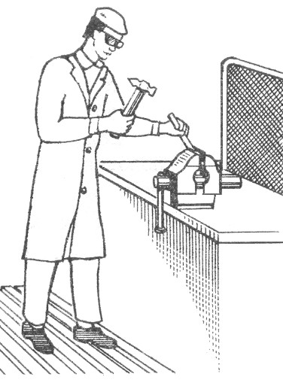
Смотреть на лезвие зубила,
а не на его головку.
Зубило держать на расстоянии 20-25 мм
от головки.

Slide 32
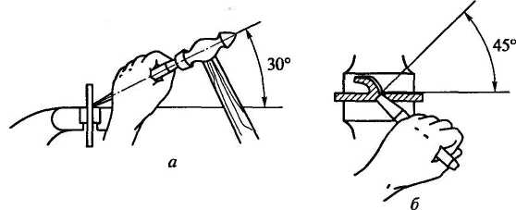
Рис. 6. Рубка по уровню тисков:
а и б - угол наклона зубила соответственно в вертикальной и горизонтальной плоскости

Slide 33
Зубило нужно держать с наклоном, под углом 30-35° по отношению к обрабатываемой поверхности, а лезвие должно лежать на линии слоя металла, намеченного к снятию. При меньшем угле наклона зубило будет скользить, а не резать, а при большем - углубляться в металл и давать большую неровность.

Slide 34
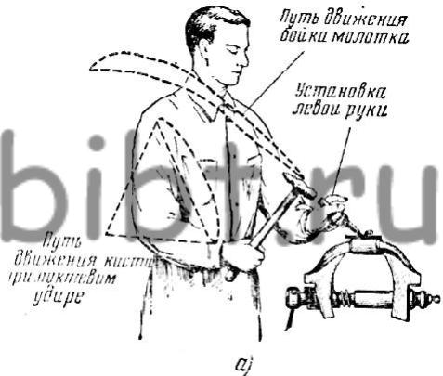
Правильное держание инструмента при рубке
Молоток берут за ручку так, чтобы рука находилась на расстоянии 15-30 мм от конца ручки. Ручку обхватывают четырьмя пальцами и прижимают к ладони: большой палец накладывают на указательный, все пальцы крепко сжимают.
Зубило берут в левую руку (рис. 87, а) на расстоянии 20- 25 мм от головки. Левая рука должна только держать зубило в определенном положении, поэтому усилие ее не должно быть большим; сильно сжимать в руке зубило не следует.

Slide 35
2. При рубке полосового (листового) материала на плите (наковальне) следует выполнять следующие требования:
режущую кромку зубила затачивать не прямолинейно а с некоторой кривизной (рис. 7.);
разрубание листового материала по прямой линии производить, начиная от дальней кромки листа к передней, при этом зубило должно располагаться точно по разметочной риске. При рубке передвигать лист таким образом, чтобы место удара находилось приблизительно посредине плиты;
при вырубании из листового материала заготовки криволинейного профиля (рис. 8.) оставлять припуск 1,0... 1,5 мм для последующей ее обработки, например, опиливанием;

Slide 36
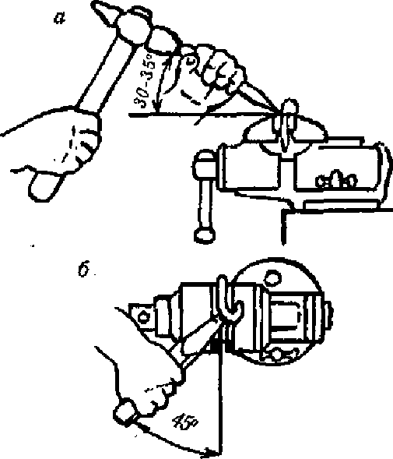
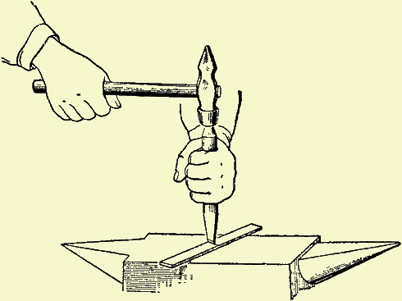
ВИДЫ РУБКИ
горизонтальная, в тисках
вертикальная, на наковальне, на плите

Slide 37
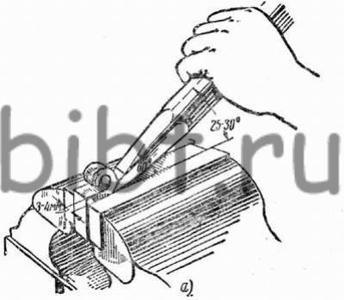
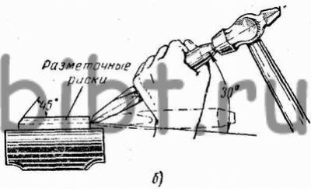
Рубка металла
а - по уровню губок тисков,
б - по разметочным рискам

Slide 38
Рубка круглого металла
Рубка круглого металла производится на плите. На разрубаемой детали мелом наносят круговые риски, обозначающие место разруба. Деталь кладется на плиту, а зубило ставят на риску вертикально. Сначала легкими ударами молотка по зубилу делают надрезки, а затем, поворачивая деталь после каждого сильного удара, разрубают ее. После глубокой надрубки часть детали можно отломить.

Slide 39
Рубка полосового металла
Рубку полосового металла следует вести сначала с одной стороны на половину глубины, а потом перевернуть и рубить с другой.
Листовой металл больших размеров рубят на плите, а малых - в тисках, только по уровню губок тисков.
Перед рубкой наносят на металле контур и рубят, отступив •от контурной линии на 2-3 мм; надрубив контур, окончательную рубку производят в 2-3 приема.

Slide 40
Рубка листового металла
Рубка листового металла осуществляется в такой последовательности: сначала по шаблону или по чертежу детали на листе наносят риски, после этого лист кладут на плиту и приступают к рубке.

Slide 41
Вырубание
Вырубание ведется в три приема:
точно придерживаясь рисок, делают надрубку контура заготовки,
2) вторично рубят заготовку по контуру, нанося по зубилу сильные удары,
3) перевернув лист, проходят зубилом по ясно обозначенному контуру. При последнем переходе лист поворачивают другой стороной, на этом и заканчивают рубку.
При толщине листового металла свыше 8 мм вырубить заготовку описанными способами очень трудно. В этом случае или же когда помятые кромки портят заготовку, а разрезание ножовкой невозможно или требует много времени, применяют предварительное обсверливание размеченного контура.

Slide 42
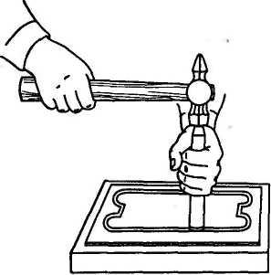
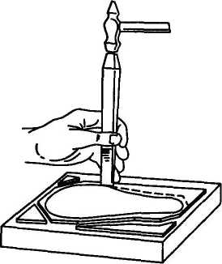
разрубание полосы выполнять по разметке с обеих сторон примерно на половину толщины полосы, после чего переломить ее в тисках или на ребре плиты (наковальни);
силу удара регулировать в зависимости от толщины разрубаемого материала.
Рис.8. Вырубание заготовки из листового материала
Рис. 7. Рубка листового материала

Slide 43
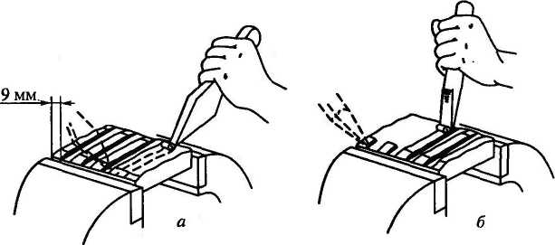
3. При срубании слоя металла на широкой поверхности детали сначала при помощи крейцмейселя прорубить канавки глубиной 1,5...2,0 мм по всей поверхности детали (рис. 9 а), затем зубилом срубить оставшиеся выступы (рис. 9 б).
Рис. 9. Срубание материала с широкой поверхности:
а - прорубание канавок; б - срубание выступов

Slide 44
4. Прорубание криволинейных канавок на заготовке выполнять канавочником за один или несколько проходов в зависимости от обрабатываемого материала и требований к качеству обработки. Объем срезаемого материала регулировать наклоном канавочника и силой удара по инструменту.
5. При заточке инструмента необходимо выполнять следующие требования:
устанавливать подручник заточного станка таким образом, чтобы зазор между подручником и заточным кругом не превышал 3 мм;
прижимать инструмент режущей частью к периферии заточного круга, опираясь при этом на подручник;
периодически охлаждать инструмент водой, опуская его в специальную емкость.
проверять угол заточки инструмента по шаблону;
следить за симметричностью лезвия инструмента относительно его оси.

Slide 45
6. При рубке и заточке режущего инструмента необходимо соблюдать следующие меры безопасности:
устанавливать на верстак защитный экран;
прочно закреплять заготовку в тисках;
не пользоваться молотком, зубилом, канавочником, крецмейселем с расплющенным бойком;
не пользоваться молотком, слабонасаженным на рукоятку;
выполнять рубку только острозаточенным инструментом;
пользоваться индивидуальными защитными очками или защитным экраном, установленным на станке, во избежание травм глаз.

Slide 48
5. Ручные механизированные инструменты

Slide 49
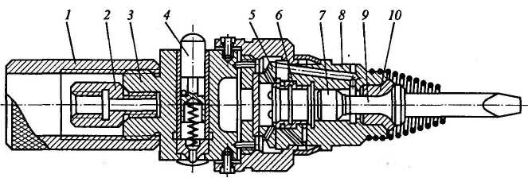
5. РУЧНЫЕ МЕХАНИЗИРОВАННЫЕ ИНСТРУМЕНТЫ
По характеру главного движения различают механизированные инструменты с возвратно-поступательным и вращательным движением.
Рис. 10. Ручной пневматический молоток:
1 - рукоятка; 2 - штуцер; 3 - пусковое устройство; 4 - клапан; 5 - воздухораспредели­тельное устройство; б - втулка; 7 - ударник; 8 - ствол; 9 - хвостовик зубила; 10 - концевая втулка

Slide 50
Пневматические шлифовальные машины используются для зачистки сварных швов и подготовки поверхностей под дальнейшую обработку.
Рис. 11. Пневматическая шлифовальная машина:
1- шпиндель; 2 - кожух; 3 - корпус; 4 - курок; 5 - рукоятка; б - шлифовальный круг

Slide 51
6. Типичные дефекты при рубке, причины их появления и способы предупреждения

Slide 52
6. ТИПИЧНЫЕ ДЕФЕКТЫ ПРИ РУБКЕ, ПРИЧИНЫ ИХ ПОЯВЛЕНИЯ И СПОСОБЫ ПРЕДУПРЕЖДЕНИЯ
Дефект | Причина | Способ предупреждения
Рубка листовой стали в тисках
Обрубленная кромка детали криволинейна | Деталь слабо зажата в тисках | Прочно закреплять деталь в тисках
Стороны вырубленной детали непараллельные | Перекос разметочных рисок. Перекос заготовки в тисках | Соблюдать правила разметки, точно устанавливать деталь в тисках по разметочной риске
«Рваная» кромка детали | Рубка выполнялась слишком сильными ударами или тупым зубилом | Перед рубкой убедиться в правильной заточке зубила. Силу ударов регулировать в зависимости от толщины заготовки. Угол наклона зубила должен быть не менее 30°

Slide 53
Прорубание канавок
«Рваные» кромки канавки | Неправильная заточка крейцмейселя | Крейцмейсель затачивать с поднутрением режущей кромки
Глубина канавки неодинакова по ее длине | В процессе рубки не производилось регулирование наклона крейцмейселя | При рубке толщину срезаемого слоя материала, а следовательно, и глубину канавки регулировать наклоном крейцмейселя
Сколы на конце канавки | Не обрублена фаска на детали | Перед началом рубки (особенно хрупких металлов) обязательно срубать фаску на ребре заготовки в месте выхода крейцмейселя

Slide 54
Срубание слоя металла на широкой поверхности
Грубые завалы и зарубы на обрабо танной поверхности | Рубка осуществлялась тупым зубилом. Неправильная установка зубила в процессе рубки. Неравномерность силы ударов молотком по зубилу в процессе рубки | Наиболее рационально производить срубание выступов между прорубленными ранее канавками способом «елочка». Толщину снимаемого слоя регулировать наклоном зубила
Сколы на кромке детали | Не обрублены фаски на детали | Перед рубкой широкой поверхности детали (особенно хрупкого материала) обязательно срубать фаски со всех ребер детали

Slide 55
Рубка листовой, полосовой и прутковой стали на плите
Непрямолинейная кромка отрубленной детали | Нарушение правил разметки детали. Рубка велась не по разметочной риске | Следить за прямолинейностью риски разметки. Точно устанавливать зубило на риску
Кромка отрубленной Детали имеет глубокие зарубы и сколы | Неправильная заточка зубила. Неточная установка зубила на разметочную риску. Рубка выполнялась слишком слабыми ударами с «пристукиванием» или тупым зубилом | Для рубки листового металла зубило следует затачивать слегка закругленно. Рубку производить энергичными ударами без «пристукивания». Прочно удерживать зубило на риске разметки

Slide 56
7. Техника безопасности при рубке

Slide 57
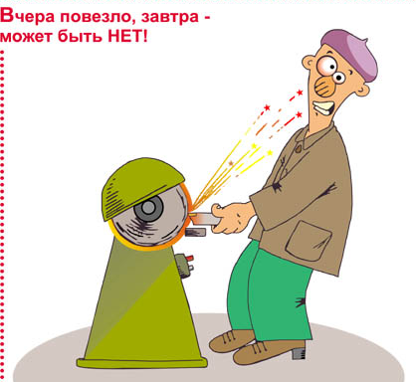
Правила техники безопасности
При рубке металлов следует выполнять следующие правила техники безопасности:
работать только исправным молотком, без выкрошенных мест на головке, с хорошо насаженной ручкой;
не пользоваться тупыми зубилами или крейцмейселями, а также с выкрошенными местами на головке;
при рубке металлов в тисках обязательно ставить на верстак предохранительную сетку или деревянный щит.

Slide 58
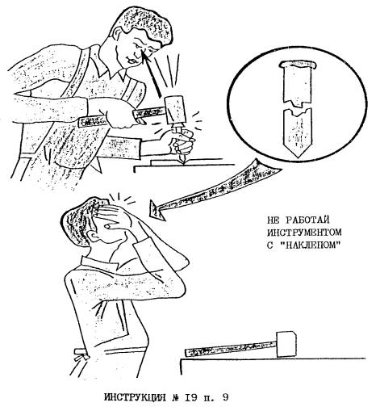
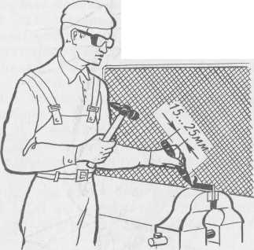
ТЕХНИКА БЕЗОПАСНОСТИ
1. Работать исправным инструментом:
- Рукоятка ручного слесарного молотка должна быть хорошо закреплена и не иметь трещин;
- Инструмент должен быть заточен и не иметь сколов и трещин;
- Инструмент не должен иметь наклепов на ударных частях
2. На верхний конец зубила следует надевать резиновую шайбу.
3. Нельзя стоять за спиной работающего.
4. В конце рубки ослабляйте силу удара, чтобы стружка не отлетала.
5. Удары наносить только вдоль стержня режущего инструмента.
6. Не проверяйте качество рубки рукой на ощупь.
7. При разрезании вязких материалов для предохранения зубила от заклинивания режущую часть зубила следует смазывать маслом (вода + мыло),
8. Рубку выполнять только при наличии защитного экрана и защитных очков.

Slide 59
ИСТОЧНИКИ ИНФОРМАЦИИ
Покровский Б.С. Основы слесарных и сборочных работ: учебник для студ. учреждений СПО / Б.С. Покровский – 9-е изд., стер. – М.: Издательский центр «Академия», 2017. – 208 с.
Слесарное дело: учебник для нач. проф. образования / Б.С. Покровский, В.А.Скакун. – 7-е изд., стер. – М.: Издательский центр «Академия», 2011.
Общий курс слесарного дела: учебник для нач. проф. образования / Макиенко Н.И./ М.: Высш. шк., 1989.
http://www.e-ope.ee/_download/euni_repository/file/3739/1.zip/index.html
http://www.tepka.ru/Praktikum_po_slesarnomu_delu/index.html

Slide 60
Спасибо за внимание!

